Slide 1
牛顿第一定律
主讲人：雷思桥

Slide 2
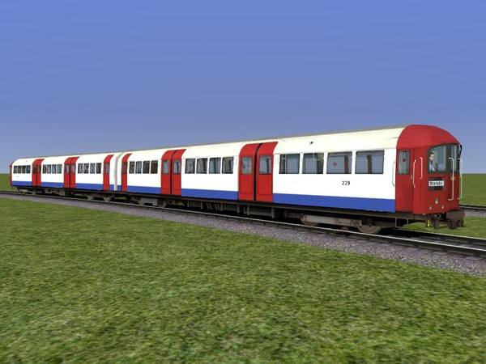
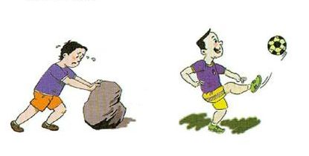
初高中衔接知识
运动
力

Slide 3
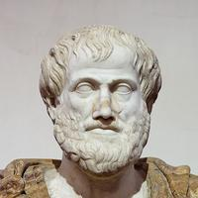
力是维持物体运动的原因
亚里士多德（Aristotle公元前384～前322）古代先哲，古希腊人，世界古代史上伟大的哲学家、科学家和教育家之一，堪称希腊哲学的集大成者。他是柏拉图的学生，亚历山大的老师。作为一位百科全书式的科学家，他几乎对每个学科都做出了贡献。

Slide 4
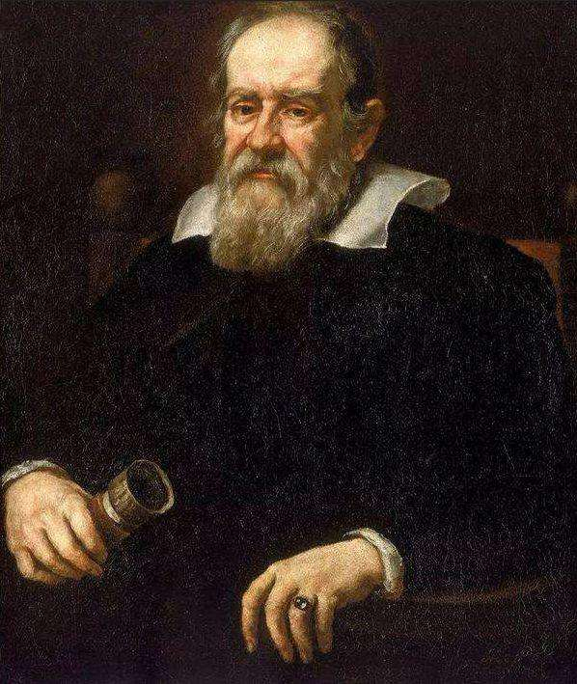
伽利略·伽利雷（1564年～1642年）
意大利天文学家，物理学家和工程师。伽利略被称为“观测天文学之父”，被称为“现代物理学之父”、“科学方法之父”、“现代科学之父 ”。
提出质疑！

Slide 5
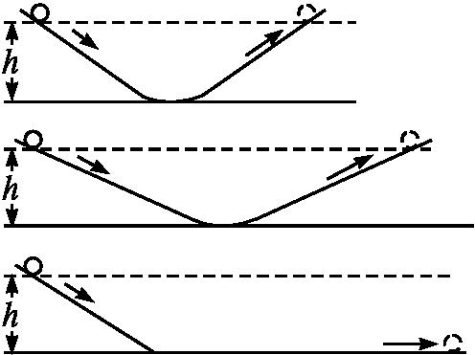
伽利略的理想斜面实验
(1)理想实验:让一个小球沿斜面从静止状态开始向下运动,小球将冲上第二个斜面。如果没有摩擦,无论第二个斜面的倾角如何,小球所达到的高度与开始运动时相同;若将第二个斜面放平,小球将永远运动下去。
(2)伽利略通过理想斜面实验的推理得出力不是维持物体运动的原因。

Slide 6
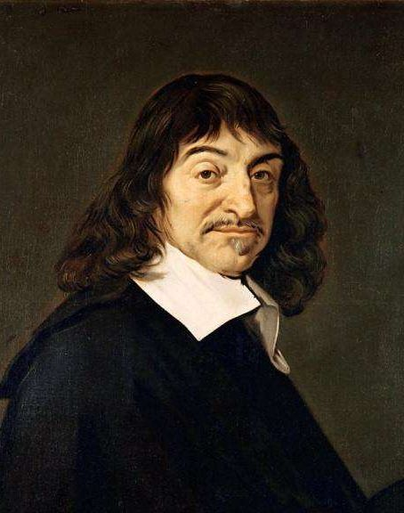
同时代的科学家笛卡尔也研究了该问题，并提出：如果运动中的物体没有受到力的作用，他将继续以同一速度沿同一直线运动既不停下来，也不偏离原来的方向
笛卡尔
法国哲学家，数学家和科学家

Slide 7
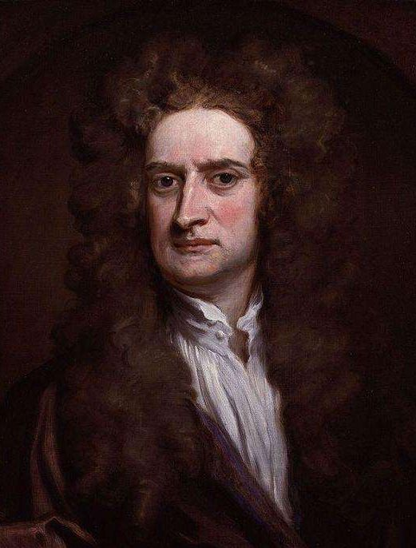
站在巨人的肩膀上！
艾萨克·牛顿（1643年1月4日—1727年3月31日）爵士，英国皇家学会会长，英国著名的物理学家，百科全书式的“全才”，著有《自然哲学的数学原理》、《光学》。

Slide 8
牛顿第一定律
内容:一切物体总保持匀速直线运动状态或静止状态,除非作用在它上面的力迫使它改变这种状态。
理解：
力不是维持物体运动的原因，
是改变物体运动状态的原因

Slide 9
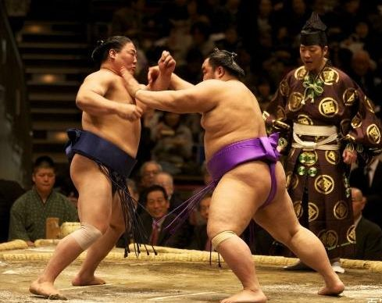
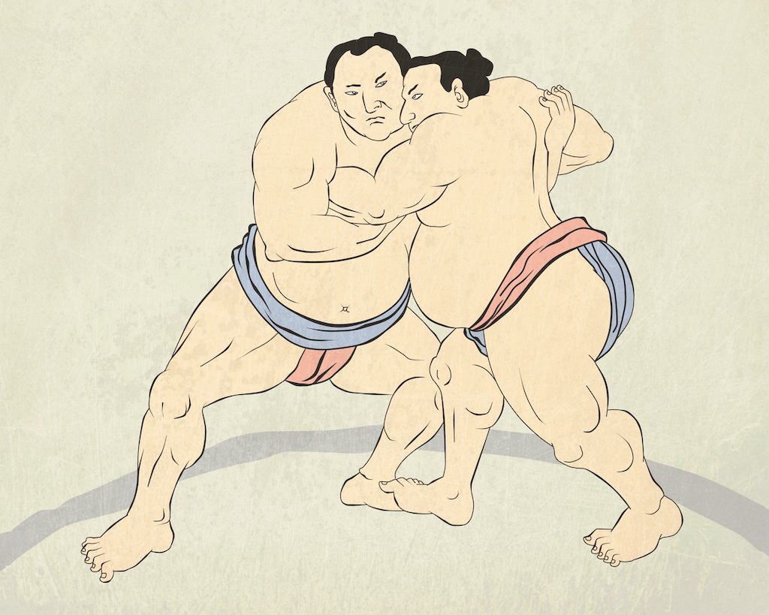
惯性
物体具有的保持原来的匀速直线运动状态或静止状态的性质
质量是物体惯性大小的唯一量度。

Slide 10
小试牛刀
正误辨析
(1)亚里士多德认为物体的自然状态是静止,只有当它受到力的作用才会运动。( )
(2)伽利略认为力不是维持物体运动的原因。( )
(3)笛卡儿认为若没有力作用,物体的运动方向就不会改变。( )
答案:√
解析:亚里士多德认为必须有力作用,物体才运动,没有力作用,物体一定静止,力是维持物体运动的原因。
答案:√
解析:伽利略通过理想实验得出,物体的运动不需要力来维持,力不是维持物体运动的原因。
答案:√
解析:笛卡儿认为若没有力作用,物体将保持原来的速度运动,物体的运动状态不变。

Slide 11
小试牛刀
(4)运动速度大的物体,不能很快停下来,是因为速度大时,惯性也大。( )
(5)牛顿第一定律是实验定律。( )
(6)在水平地面上滑动的木块最终停下来,是由于没有外力维持木块运动。( )
答案:×
解析:物体的惯性大小仅与物体的质量有关,与其他因素都没关系。质量越大的物体,它的惯性越大。
答案:×
解析:牛顿第一定律是牛顿在前人结论基础上总结出来的,描述的是物体在不受力时的状态,是不可能在实验室完成的,故不是实验定律。
答案:×
解析:在水平地面上滑动的木块最终停下来的原因是受到了地面给木块的摩擦力,改变了木块的运动状态。

Slide 12
小试牛刀
例1 关于伽利略的理想斜面实验下列说法正确的是( )
A．伽利略的理想实验是假想的，没有科学依据
B．伽利略的理想实验是在可靠的事实基础上进行抽象思维而创造出来的一种科学推理方法，是科学研究中的一种重要方法
C．伽利略的理想实验有力地否定了亚里士多德的观点
D．在科学发展的今天，伽利略的斜面实验是可以通过实验验证的

Slide 13
小试牛刀
例2 关于力和运动的关系，下列说法中正确的是（ ）
A.力是维持物体运动状态的原因
B.力是改变物体运动状态的原因
C.只有在力的作用下物体才能运动
D.只要有力作用在物体上，物体的运动状态就一定改变

Slide 14
小试牛刀
例3 关于惯性的下列说法中正确的是（ ）
A．物体能够保持原有运动状态的性质叫惯性B．物体不受外力作用时才有惯性
C．物体静止时有惯性，一开始运动，不再保持原有的运动状态，也就失去了惯性
D．物体静止时没有惯性，只有始终保持运动状态才有惯性

Slide 15
谢谢聆听！

